Slide 1


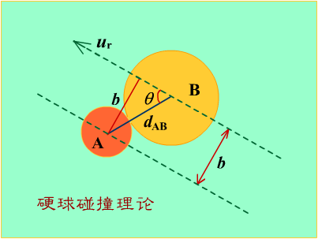
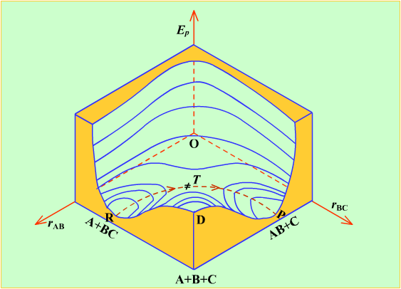
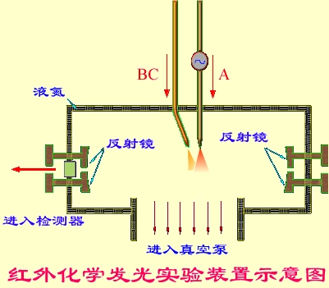
物理化学电子教案—第十一章

Slide 2
第十一章 化学动力学基础(二)
11.1 碰撞理论
11.2 过渡态理论
11.3 单分子反应理论
11.4 分子反应动态学简介
11.5 在溶液中进行的反应
11.6 快速反应的测试
11.7 光化学反应
11.8 催化反应动力学

Slide 3
11.1 碰撞理论
速率理论的共同点
反应截面
两个分子的一次碰撞过程
反应阈能
有效碰撞直径和碰撞截面
碰撞理论计算速率系数 的公式
A与B分子互碰频率
反应阈能与实验活化能的关系
两个A分子的互碰频率
硬球碰撞模型
碰撞参数
概率因子
有效碰撞分数
碰撞理论的优缺点

Slide 4
速率理论的共同点
与热力学的经典理论相比，动力学理论发展较迟。先后形成的碰撞理论、过渡态理论都是20世纪后建立起来的，尚有明显不足之处。
理论的共同点是：首先选定一个微观模型，用气体分子运动论（碰撞理论）或量子力学（过渡态理论）的方法，并经过统计平均，导出宏观动力学中速率系数的计算公式。
由于所采用模型的局限性，使计算值与实验值不能完全吻合，还必须引入一些校正因子，使理论的应用受到一定的限制。

Slide 5
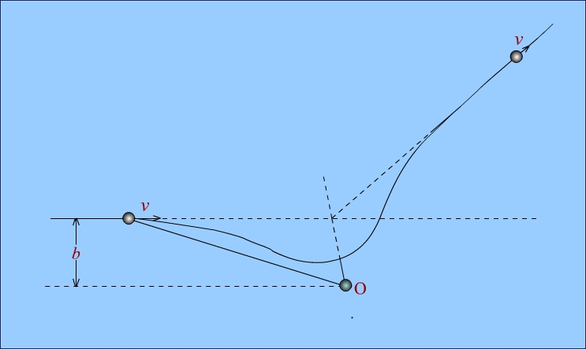
两个分子的一次碰撞过程
两个分子在相互的作用力下，先是互相接近，接近到一定距离，分子间的斥力随着距离的减小而很快增大，分子就改变原来的方向而相互远离，完成了一次碰撞过程。
粒子在质心体系中的碰撞轨线可用示意图表示为：

Slide 6
两个分子的一次碰撞过程

Slide 7
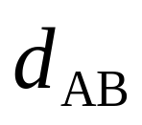
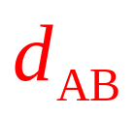
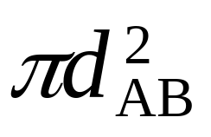
有效碰撞直径和碰撞截面
运动着的A分子和B分子，两者质心的投影落在直径为 的圆截面之内，都有可能发生碰撞。
称为有效碰撞直径，数值上等于A分子和B分子的半径之和。
A
B
虚线圆的面积称为碰撞截面（collision cross section）。数值上等于 。
分子间的碰撞和有效直径

Slide 8
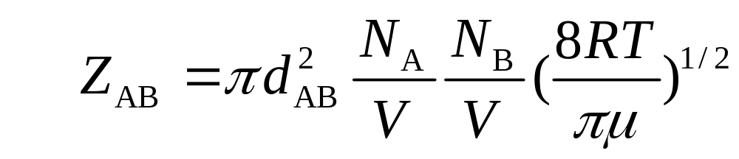
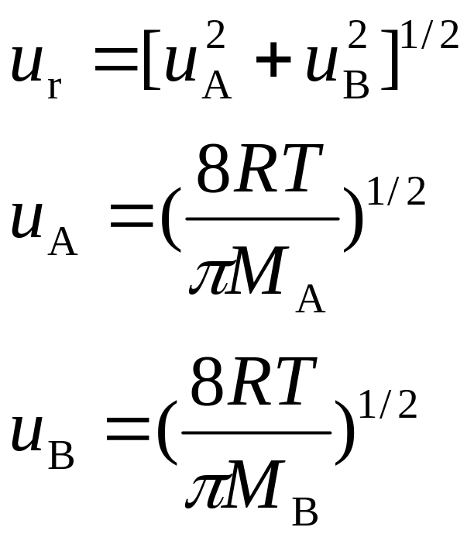
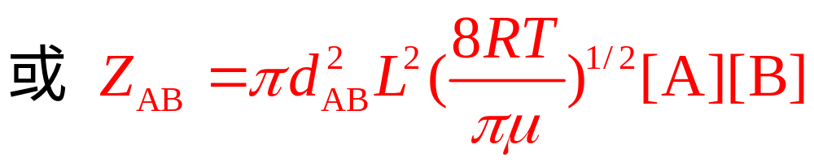
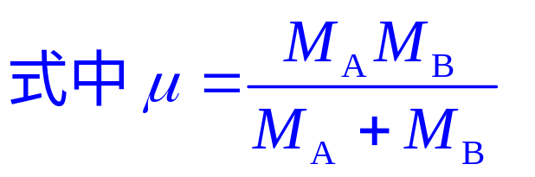
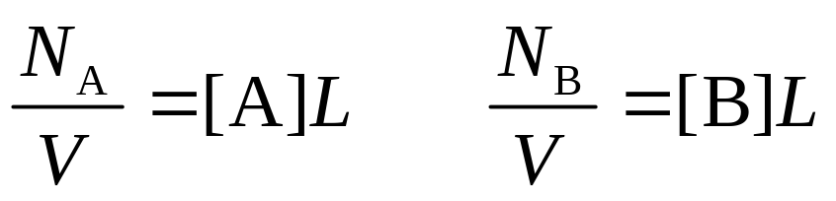
A与B分子互碰频率
将A和B分子看作硬球，根据气体分子运动论，它们以一定角度相碰。
互碰频率为：
相对速度为：

Slide 9
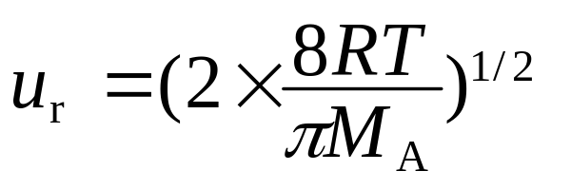
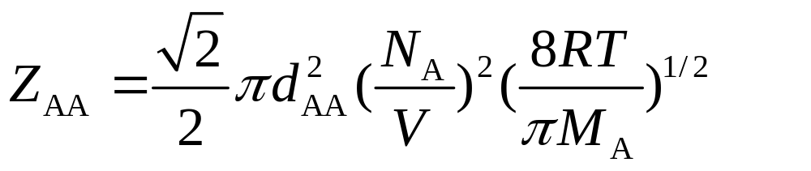
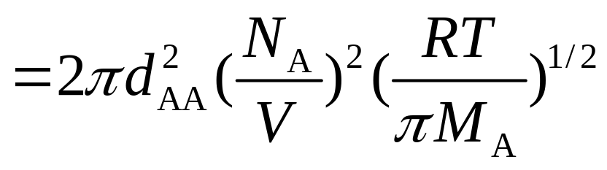
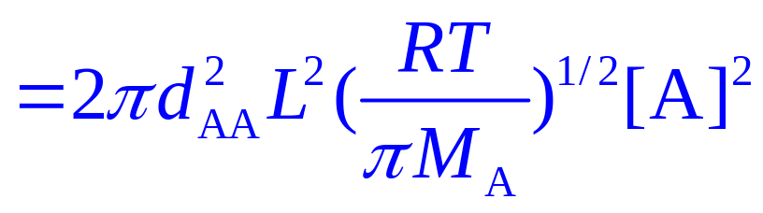
两个A分子的互碰频率
当体系中只有一种A分子，两个A分子互碰的相对速度为：
每次碰撞需要两个A分子，为防止重复计算，在碰撞频率中除以2，所以两个A分子互碰频率为：

Slide 10
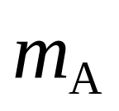
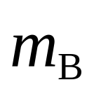
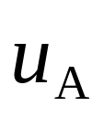
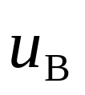

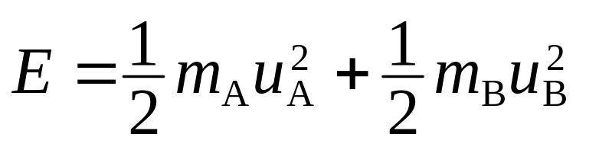
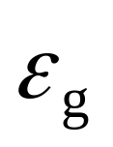
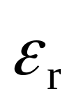
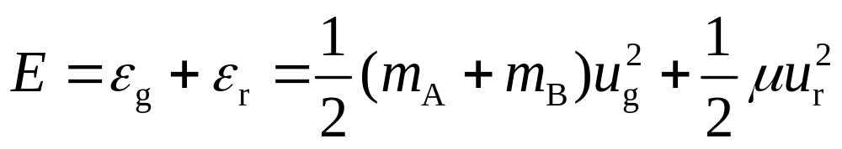
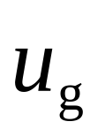
硬球碰撞模型
设A和B为没有结构的硬球分子，质量分别为 和 ,折合质量为 ,运动速度分别为 和 ，总的动能为
将总的动能表示为质心整体运动的动能 和分子相对运动的动能 ，
两个分子在空间整体运动的动能 对化学反应没有贡献,而相对动能可以衡量两个分子相互趋近时能量的大小，有可能发生化学反应。

Slide 11
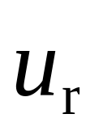

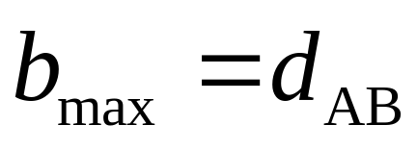
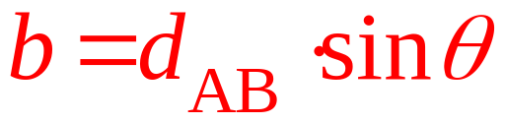
碰撞参数（impact parameter）
碰撞参数用来描述粒子碰撞激烈的程度，通常用字母b表示。
在硬球碰撞示意图上，A和B两个球的连心线 等于两个球的半径之和，它与相对速度 之间的夹角为 。
通过A球质心，画平行于 的平行线，两平行线间的距离就是碰撞参数b 。数值上：

Slide 12
碰撞参数（impact parameter）

Slide 13
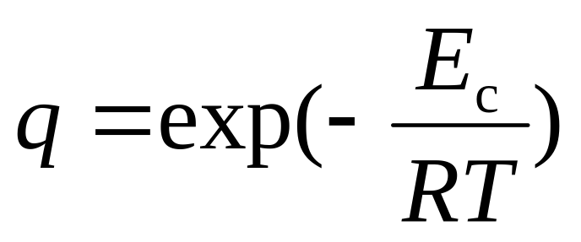
有效碰撞分数
分子互碰并不是每次都发生反应，只有相对平动能在连心线上的分量大于阈能的碰撞才是有效的，所以绝大部分的碰撞是无效的。
要在碰撞频率项上乘以有效碰撞分数q。

Slide 14
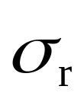
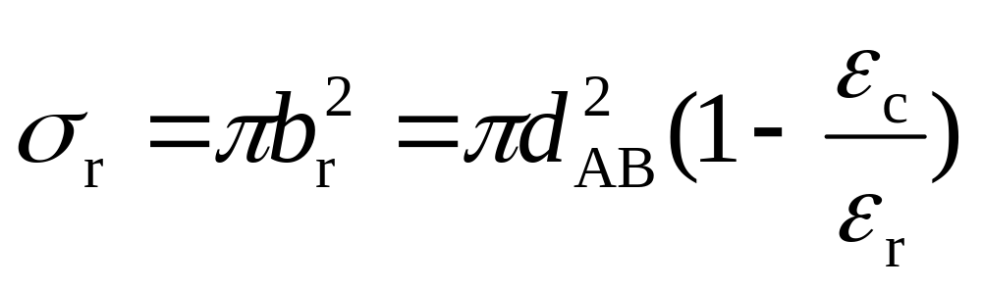
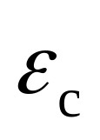


反应截面（cross section of reaction)
反应截面 的定义式为：
式中b_{r}是碰撞参数临界值，只有碰撞参数小于b_{r}的碰撞才是有效的。
为反应阈能，从图上可以看出，反应截面是相对平动能的函数，相对平动能至少大于阈能，才有反应的可能性，相对平动能越大，反应截面也越大。

Slide 15
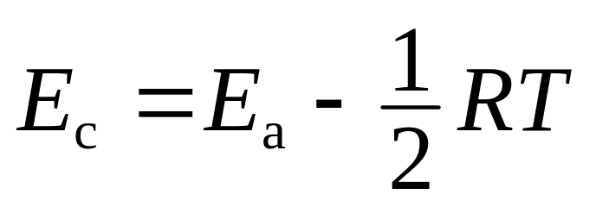
反应阈能(threshold energy of reaction)
反应阈能又称为反应临界能。两个分子相撞，相对动能在连心线上的分量必须大于一个临界值 E_{c}，这种碰撞才有可能引发化学反应，这临界值E_{c}称为反应阈能。
E_{c}值与温度无关，实验尚无法测定，而是从实验活化能E_{a}计算。

Slide 16
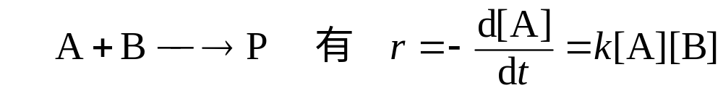
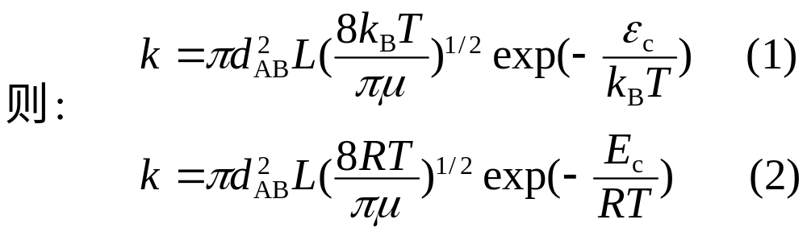
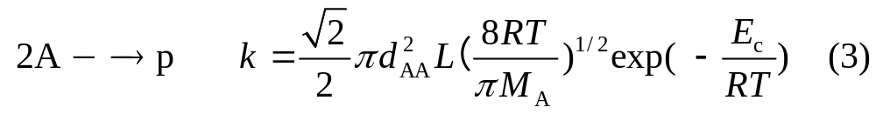
碰撞理论计算速率系数的公式
(1)(2)式完全等效，(1)式以分子计，(2)式以1mol计算。

Slide 17
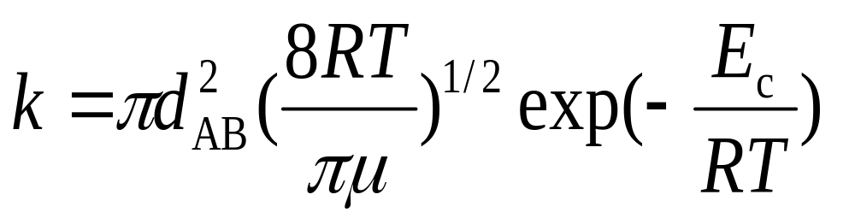
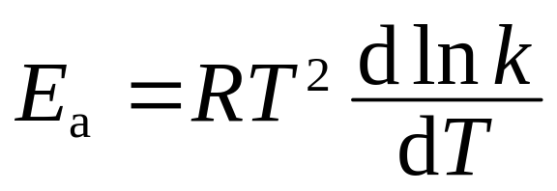
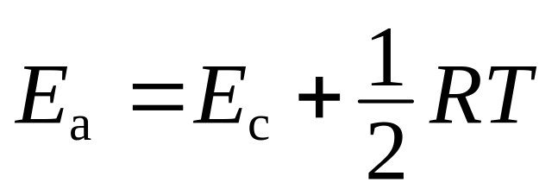
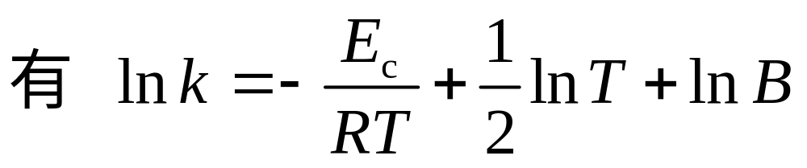
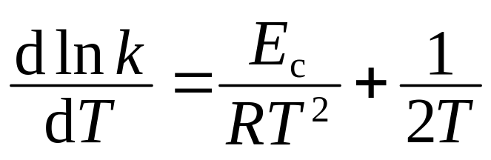
反应阈能与实验活化能的关系
碰撞理论计算速率系数的公式：
实验活化能的定义：
将与T无关的物理量总称为B：
总结：阈能E_{c}与温度无关，但无法测定，要从实验活化能E_{a}计算。在温度不太高时，
E_{a}≈ E_{c}

Slide 18
概率因子（probability factor）
由于简单碰撞理论所采用的模型过于简单，没有考虑分子的结构与性质，所以用概率因子来校正理论计算值与实验值的偏差。
P=k(实验)/k(理论)
概率因子又称为空间因子或方位因子。

Slide 19
概率因子（probability factor）
理论计算值与实验值发生偏差的原因主要有：
(1)从理论计算认为分子已被活化，但由于有的分子只有在某一方向相撞才有效；
(2)有的分子从相撞到反应中间有一个能量传递过程，若这时又与另外的分子相撞而失去能量，则反应仍不会发生；
(3)有的分子在能引发反应的化学键附近有较大的原子团，由于位阻效应，减少了这个键与其它分子相撞的机会等等。

Slide 20
碰撞理论的优缺点
优点： 碰撞理论为我们描述了一幅虽然粗糙但十分明确的反应图像，在反应速率理论的发展中起了很大作用。
对阿仑尼乌斯公式中的指数项、指前因子和阈能都提出了较明确的物理意义，认为指数项相当于有效碰撞分数，指前因子A相当于碰撞频率。
它解释了一部分实验事实，理论所计算的速率系数k值与较简单的反应的实验值相符。
缺点：但模型过于简单，所以要引入概率因子，且概率因子的值很难具体计算。阈能还必须从实验活化能求得，所以碰撞理论还是半经验的。

Slide 21
11.2 过渡态理论
过渡态理论
势能面投影图
双原子分子的莫尔斯势能曲线
势能面剖面图
三原子体系振动方式
三原子分子的核间距
统计热力学方法计算速率系数
势能面
热力学方法计算速率系数
势能面的类型
活化焓与实验活化能的关系
反应坐标
马鞍点
过渡态理论的优缺点

Slide 22
过渡态理论(transition state theory)
过渡态理论是1935年由艾林(Eyring)和波兰尼（Polany)等人在统计热力学和量子力学的基础上提出来的。
他们认为由反应物分子变成生成物分子,中间一定要经过一个过渡态,而形成这个过渡态必须吸取一定的活化能，这个过渡态就称为活化络合物，所以又称为活化络合物理论。
用该理论，只要知道分子的振动频率、质量、核间距等基本物性，就能计算反应的速率系数，所以又称为绝对反应速率理论(absolute rate theory)。

Slide 23
双原子分子的莫尔斯势能曲线
该理论认为反应物分子间相互作用的势能是分子间相对位置的函数。
莫尔斯(Morse)公式是对双原子分子最常用的计算势能E_{p}的经验公式：
式中r₀是分子中双原子分子间的平衡核间距,D_{e}是势能曲线的井深,a为与分子结构有关的常数.

Slide 24
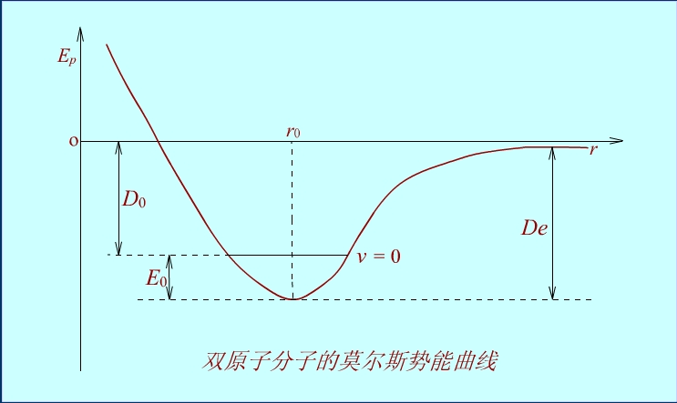

双原子分子的莫尔斯势能曲线
AB双原子分子根据该公式画出的势能曲线如图所示。
当r>r₀时,有引力,即化学键力。
当r<r₀时，有斥力。
时的能级为振动基态能级，E₀为零点能。
D₀为把基态分子离解为孤立原子所需的能量，它的值可从光谱数据得到。

Slide 25
双原子分子的莫尔斯势能曲线

Slide 26
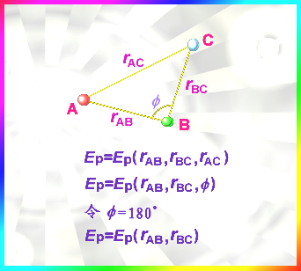
三原子分子的核间距
以三原子反应为例:
当A原子与双原子分子BC反应时首先形成三原子分子的活化络合物，该络合物的势能是3个内坐标的函数:
这要用四维图表示,现在令∠ABC=180°,即A与BC发生共线碰撞,活化络合物为线型分子，则E_{P}=E_{P}(r_{AB},r_{BC}),就可用三维图表示。

Slide 27
三原子分子的核间距

Slide 28
势能面
对于反应:
令∠ABC=180º, E_{P}=E_{P}(r_{AB},r_{BC})。
随着核间距r_{AB}和r_{BC}的变化，势能也随之改变。
这些不同点在空间构成高低不平的曲面，称为势能面，如图所示。

Slide 29
势能面
图中R点是反应物BC分子的基态,随着A原子的靠近,势能沿着RT线升高，到达T点形成活化络合物。
随着C原子的离去，势能沿着TP线下降，到P点是生成物AB分子的稳态。
D点是完全离解为A,B,C原子时的势能；OE_{P}一侧,是原子间的相斥能,也很高。

Slide 30
势能面

Slide 31
势能面的类型
目前常见的势能面有两种:
一种是Eyring和Polanyi利用London对三原子体系的量子力学势能近似式画出的势能面称为London-Eyring-Polanyi势能面，简称LEP势能面。
另一种是Sato又在这个基础上进行了修正，使势垒顶端不合理的势阱消失，这样得到的势能面称为 London-Eyring-Polanyi-Sato势能面，简称LEPS势能面。

Slide 32
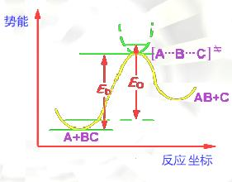
反应坐标(reaction coordinate)
反应坐标是一个连续变化的参数，其每一个值都对应于沿反应体系中各原子的相对位置。如在势能面上，反应沿着RT→TP的虚线进行，反应进程不同，各原子间相对位置也不同，体系的能量也不同。
如以势能为纵坐标，反应坐标为横坐标，画出的图可以表示反应过程中体系势能的变化，这是一条能量最低的途径。

Slide 33
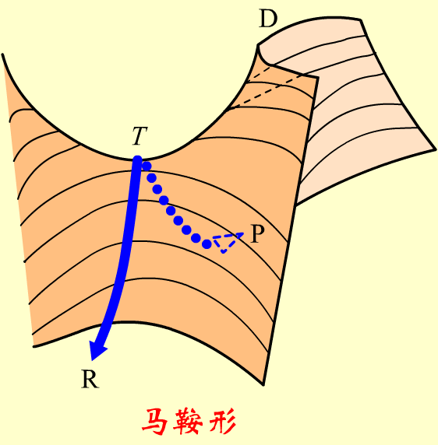
马鞍点(saddle point)
在势能面上，活化络合物所处的位置T点称为马鞍点。
该点的势能与反应物和生成物所处的稳定态能量R点和P点相比是最高点，但与坐标原点一侧和D点的势能相比又是最低点。
如把势能面比作马鞍的话，则马鞍点处在马鞍的中心。从反应物到生成物必须越过一个能垒。

Slide 34
马鞍点(saddle point)

Slide 35
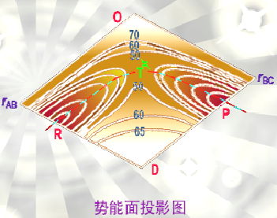
势能面投影图
将三维势能面投影到平面上，就得到势能面的投影图。
图中曲线是相同势能的投影，称为等势能线，线上数字表示等势能线的相对值。
等势能线的密集度表示势能变化的陡度。

Slide 36
势能面投影图
靠坐标原点(O点)一方，随着原子核间距变小，势能急剧升高，是一个陡峭的势能峰。
在D点方向，随着r_{AB}和r_{BC}的增大，势能逐渐升高，这平缓上升的能量高原的顶端是三个孤立原子的势能,即D点。
反应物R经过马鞍点T到生成物P，走的是一条能量最低通道。

Slide 37
势能面投影图

Slide 38
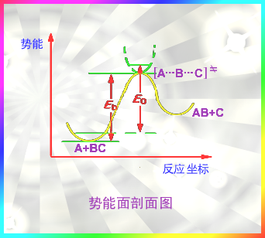
势能面剖面图
沿势能面上R-T-P虚线切剖面图，把R-T-P曲线作横坐标，这就是反应坐标。以势能作纵坐标，标出反应进程中每一点的势能，就得到势能面的剖面图。
从剖面图可以看出：从反应物A+BC到生成物走的是能量最低通道，但必须越过势能垒E_{b}。。
E_{b}是活化络合物与反应物最低势能之差，E₀是两者零点能之间的差值。
这个势能垒的存在说明了实验活化能的实质。

Slide 39
势能面剖面图

Slide 40
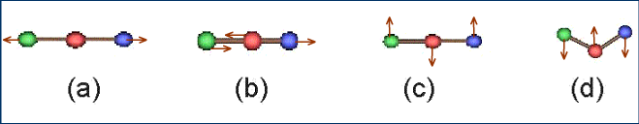
三原子体系振动方式
线性三原子体系有三个平动和两个转动自由度，所以有四个振动自由度:
(a)为对称伸缩振动，r_{AB}与r_{BC}相等；
(b)为不对称伸缩振动，r_{AB}与r_{BC}不等；
(c)和(d)为弯曲振动，分别发生在相互垂直的两个平面内，但能量相同。

Slide 41
三原子体系振动方式
对于稳定分子，这四种振动方式都不会使分子破坏。
但对于过渡态分子，不对称伸缩振动没有回收力，会导致它越过势垒分解为产物分子。
所以这种不对称伸缩振动每振一次，就使过渡态分子分解，这个振动频率就是过渡态的分解速率系数。

Slide 42
统计热力学方法计算速率系数
过渡态理论假设：
1.反应物与活化络合物能按达成热力学平衡的方式处理；
2.活化络合物向产物的转化是反应的决速步。
以三原子反应为例,设ν≠是导致络合物分解的不对称伸缩振动的频率,其数值很小(可假定hν≠<<k_{B}T).

Slide 43
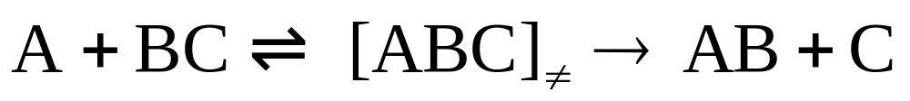
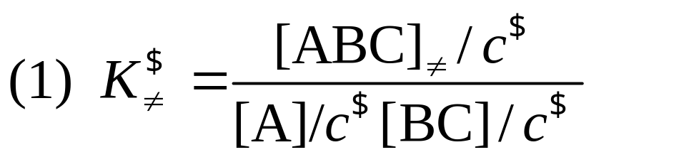



统计热力学方法计算速率系数

Slide 44







统计热力学方法计算速率系数
根据用统计热力学求平衡常数的公式：
(分离出零点能)
从f≠中分出不对称伸缩振动的配分函数

Slide 45







热力学方法计算速率系数
是反应物与活化络合物达成平衡时的平衡常数。

Slide 46




热力学方法计算速率系数

Slide 47










活化焓与实验活化能的关系
对凝聚相反应：
对气相反应：
(设n为气相反应物分子数)

Slide 48
过渡态理论的优缺点
优点：
1.形象地描绘了基元反应进展的过程；
2.原则上可以从原子结构的光谱数据和势能面计算宏观反应的速率常数；
3.对阿仑尼乌斯的指前因子作了理论说明，认为它与反应的活化熵有关；
4.形象地说明了反应为什么需要活化能以及反应遵循的能量最低原理。
缺点：引进的平衡假设和速决步假设并不能符合所有的实验事实；对复杂的多原子反应，绘制势能面有困难，使理论的应用受到一定的限制。

Slide 49
11.3 单分子反应理论
单分子反应理论
时滞
单分子反应级数
RRKM理论

Slide 50



单分子反应理论
——theory of unimolecular reaction
1922年林德曼（Lindemann）对单分子气体反应提出的历程为：
分子通过碰撞产生了活化分子A*，A*有可能再经碰撞而失活，也有可能分解为产物P。
根据林德曼观点，分子必须通过碰撞才能获得能量，所以不是真正的单分子反应。

Slide 51
时滞（time lag）
活化后的分子还要经过一定时间才能离解，这段从活化到反应的时间称为时滞。
在时滞中，活化分子可能通过碰撞而失活，也可能把所得能量进行内部传递，把能量集中到要破裂的键上面，然后解离为产物。
对多分子的复杂反应，需要的时间要长一点。
林德曼提出的单分子反应理论就是碰撞理论加上时滞假设，很好的解释了时滞现象和为什么单分子反应在不同压力下会体现不同的反应级数等实验事实。

Slide 52







单分子反应的级数
用稳态法，根据林德曼机理推导速率方程：

Slide 53
单分子反应的级数

Slide 54





RRKM理论
二十世纪50年代，Marcus 把30年代由RRK（Rice-Ramsperger-Kassel）提出的单分子反应理论与过渡态理论结合，对林德曼的单分子理论加以修正，提出了RRKM理论，该理论提出的反应机理为：
富能分子A*要转变成产物P必须先变成过渡态A≠，消耗一部分能量来克服势能垒E_{b}，这过程就是林德曼理论中的时滞。他们认为 是 的函数， < ， =0，
> ， 越大， 也越大。

Slide 55
11.4 分子反应动态学简介
分子反应动态学
喷嘴源 溢流源 速度选择器散射室 检测器 速度分析器
微观可逆性原理
态-态反应
交叉分子束装置示意图
通-速-角等高图
向前散射
直接反应碰撞
向后散射
形成络合物的碰撞
红外化学发光
激光诱导荧光

Slide 56
分子反应动态学(molecular reaction dynamics)
分子反应动态学是从微观的角度研究反应分子在一次碰撞行为中的性质。
这种研究起始于二十世纪三十年代，由Eyling，Polanyi 等人开始，但真正发展是在六十年代，随着新的实验技术和计算机的发展，才取得了一系列可靠的实验资料。
D.R.Herschbach和美籍华裔科学家李远哲在该领域做出了杰出的贡献，因而分享了1986年诺贝尔化学奖。

Slide 57
分子反应动态学(molecular reaction dynamics)
分子动态学主要研究:
（1）分子的一次碰撞行为及能量交换过程
（2）反应几率与碰撞角度和相对平动能的关系
（3）产物分子所处的各种平动、转动和振动状态
（4）如何用量子力学和统计力学计算速率系数。

Slide 58
微观可逆性原理(principle of micro reversibility)
这是力学中的一个基本原理。在力学方程中，时间t用-t代替，速度u用-u代替，力学方程不变，意味着力学方程是可逆的，这是力学中的微观可逆原理。
基元反应是分子的一次碰撞行为，应该服从力学的基本定律。将该原理用于基元反应，可表述为：
一个基元反应的逆反应也必然是基元反应，而且逆反应需按原来的途径返回，有相同的过渡态。

Slide 59
态-态反应（state to state reaction）
在宏观动力学的研究中所得的结果是大量分子的平均行为，只遵循总包反应的规律。
态-态反应是从微观的角度，观察具有确定量子态的反应物分子经过一次碰撞变成确定量子态的生成物分子时，研究这种过程的反应特征，需从分子水平上考虑问题。
为了选择反应分子的某一特定量子态，需要一些特殊设备，如激光、产生分子束装置等，对于产物的能态也需要用特殊的高灵敏度监测器进行检测。

Slide 60

交叉分子束装置示意图
交叉分子束装置主要由5部分组成：
（1）束源，用来产生分子束。图中有喷嘴源和溢流源两个束源。
（2）速度选择器，在溢流源上方的一组平行线条，表示带有齿孔的选速盘。
（3）散射器，两束分子交叉的中部为反应散射室。
（4）检测器，在360º立体角范围内检测碰撞后的结果。
（5）速度分析器，检测产物的速度分布、角分布和平动能分布。

Slide 61
交叉分子束装置示意图

Slide 62

喷嘴源
喷嘴源内气体压力很高，突然以超声速向真空作绝热膨胀，分子由随机的热运动转变为有序的束流，具有较大的平动能。
这种分子束的速率分布较窄，不需再加选速器，调节源内压力可改变分子速度。
由于绝热膨胀后分子束温度较低，分子的转动和振动可处于基态。

Slide 63

溢流源
溢流源俗称炉子，将反应物放入炉中加热变为蒸气，让蒸气从小孔中溢出形成分子束。
它的优点是适用与各种物质，炉子结构简单易控制，缺点是束流强度低，分子的速度分布宽。

Slide 64
速度选择器
溢流源产生的分子束中分子运动的速度具有布兹曼分布，为了使进入散射室的分子具有很窄的速度范围，必须选速。
选速器是由一系列带有齿孔的圆盘组成，每个盘上刻有数目不等的齿孔。
控制轴的转速，使符合速度要求的分子穿过齿孔进入散射室，不符合速度要求的分子被圆盘挡住，达到选择分子速度的要求。但这样也会降低分子束的强度。

Slide 65
散射室
散射室就是交叉分子束的反应室。两束分子在那里正交并发生反应散射
为了防止其它分子的干扰，散射室必须保持超高真空。
在散射室周围设置了多个窗口，由检测仪接收来自散射粒子辐射出的光学信号，以便分析它的量子态，或射入特定的激光束，使反应束分子通过共振吸收激发到某一指定的量子态，达到选态的目的。

Slide 66

检测器
检测器用来捕捉在散射室内碰撞后产物的散射方向、产物的分布以及有效碰撞的比例等一系列重要信息。
由于稀薄的两束分子在散射室里交叉，只有一小部分发生碰撞，而且有效碰撞的比例更低，产物可能散射到各个不同的方向，所以检测器要灵敏的检测到以散射中心为圆心的360º立体角范围内以每秒几个粒子计数的产物分子。
常用的检测器是电离四极质谱仪。

Slide 67
速度分析器
在散射产物进入检测器的窗口前面安装一个高速转动的斩流器，用来产生脉冲的产物流。
斩流器到检测器之间的距离是事先设定的，可以调节。
用时间飞行技术（TOF）测定产物通过斩流器到检测器的先后时间，得到产物流强度作为飞行时间的函数，这就是产物平动能量函数，从而可获得产物的速度分布、角分布和平动能分布等重要信息。

Slide 68

通-速-角等高图
通-速-角等高图是通量-速度-角度等量线图的简称。
在交叉分子束实验中，测量不同观测角下产物分子散射通量和平动速度，从而获得产物分子的角度分布，最后归纳为通-速-角等高图，
在图中将产物的相对通量归一化到峰值为10。

Slide 69

通-速-角等高图
的通-速-角等高图
（a）图用的是实验坐标，（b）图用的是质心坐标，实线为等通量线，线上数值表示通量的相对值，外圈虚线表示按能量守恒所限定的最大速度的极限值。
从通-速-角等高图上可以清楚的反应出产物分子散射的类型。

Slide 70
通-速-角等高图

Slide 71
直接反应碰撞
在交叉分子束反应中，两个分子发生反应碰撞的时间极短，小于转动周期（10-12s），正在碰撞的反应物还来不及发生转动，而进行能量再分配的反应过程早已结束，这种碰撞称为直接反应碰撞。
在通-速-角等高图上，产物分布对θ=90º的轴显示不对称，保留了产物原来前进方向的痕迹，呈现向前散射或向后散射的特征。

Slide 72

向前散射
金属钾和碘两束分子在反应碰撞后，在用质心坐标表示的通-速-角等高图上，产物KI的峰值集中在=0º的附近，是向前散射的典型例子。
在用质心坐标的碰撞模拟图上，犹如K原子在前进方向上与I₂分子相撞时，夺取了一个碘原子后继续前进，这种向前散射的直接反应碰撞的动态模型称为抢夺模型。

Slide 73




向前散射
静态图
通-速-角图

Slide 74

向后散射
金属钾和碘甲烷两束分子在反应室碰撞后，在用质心坐标表示的通-速-角等高图上，产物KI的分布集中在θ=180º附近，是向后散射的典型例子。
K原子在前进方向上碰到碘甲烷分子，夺取碘原子后发生回弹，这种直接反应碰撞的类型称为回弹模型。

Slide 75




向后散射
通-速-角图
静态图

Slide 76

形成络合物的碰撞
两种分子碰撞后形成了中间络合物，络合物的寿命是转动周期的几倍，该络合物经过几次转动后失去了原来前进方向的记忆，因而分解成产物时向各个方向等概率散射。
例如金属铯和氯化铷分子碰撞时，在通-速-角等高图上，产物分布以θ=90º的轴前后对称，峰值出现在θ=0º和θ=180º处，这是典型的形成络合物碰撞的例子。

Slide 77


形成络合物的碰撞
静态图
通-速-角图

Slide 78
红外化学发光
波兰尼（J.C.Polanyi）是红外化学发光实验的开拓者。在他的实验装置示意图上，反应容器壁用液氮冷却，整个容器接快速抽空系统，压力维持在0.01Pa以下。

Slide 79
红外化学发光
原子反应物A和分子反应物BC分别装在各自的进料器内。
反应开始时，迅速打开进料口，使A和BC两束粒子流在下端喷嘴处混合，发生碰撞。
所生成产物几乎来不及再次碰撞就被抽走或在冷壁上失活到基态。

Slide 80
红外化学发光
刚生成的处于振动和转动激发态的产物分子向低能态跃迁时会发出辐射，这种辐射就称为红外化学发光。
容器中装有若干组反射镜，用来更多的收集这种辐射，并把它聚焦到进入检测器的窗口，用光谱仪进行检测。
从而可以推算出初生成物分子在各转动、振动能态上的分布。

Slide 81
红外化学发光

Slide 82

激光诱导荧光
激光诱导荧光与分子束技术相结合，既可以测产物分子在振动、转动能级上的分布，又可以获得角分布的信息。
实验装置主要由三部分组成：（1）可调激光器，用来产生一定波长的激光；（2）真空反应室，分子束在其中发生反应碰撞；（3）检测装置，用光谱仪摄谱和数据处理设备。

Slide 83
激光诱导荧光

Slide 84
激光诱导荧光
实验时，用一束具有一定波长的激光，对初生态产物分子在电子基态各振动和转动能级上扫描，将电子激发到上一电子态的某一振动能级。
然后用光谱仪拍摄电子在去激发时放出的荧光，并将荧光经泸色片至光电倍增管，输出的信号经放大器和信号平均器，在记录仪上记录或用微机进行数据处理。就可获得初生态分子在振动、转动能级上的分布和角分布信息。

Slide 85
11.5 在溶液中进行反应
笼效应
一次遭遇
原盐效应

Slide 86

笼效应（cage effect）
在溶液反应中，溶剂是大量的，溶剂分子环绕在反应物分子周围，好像一个笼把反应物围在中间，使同一笼中的反应物分子进行多次碰撞，其碰撞频率并不低于气相反应中的碰撞频率，因而发生反应的机会也较多，这种现象称为笼效应。
对有效碰撞分数较小的反应，笼效应对其反应影响不大；对自由基等活化能很小的反应，一次碰撞就有可能反应，则笼效应会使这种反应速率变慢，分子的扩散速度起了速决步的作用。

Slide 87
笼效应（cage effect）

Slide 88
一次遭遇（one encounter）
反应物分子处在某一个溶剂笼中，发生连续重复的碰撞，称为一次遭遇，直至反应物分子挤出溶剂笼，扩散到另一个溶剂笼中。
在一次遭遇中，反应物分子有可能发生反应，也有可能不发生反应。
每次遭遇在笼中停留的时间约为10⁻¹²~10⁻¹¹s，进行约100~1000次碰撞，频率与气相反应近似。

Slide 89
溶剂对反应速率的影响
溶剂对反应速率的影响是十分复杂的，主要有：
（1）溶剂介电常数的影响 介电常数大的溶剂会降低离子间的引力，不利于离子间的化合反应。
（2）溶剂极性的影响 如果生成物的极性比反应物大，极性溶剂能加快反应速率，反之亦然。
（3）溶剂化的影响 反应物分子与溶剂分子形成的化合物较稳定，会降低反应速率；若溶剂能使活化络合物的能量降低，从而降低了活化能，能使反应加快。
（4）离子强度的影响 离子强度会影响有离子参加的反应速率，会使速率变大或变小，这就是原盐效应。

Slide 90





原盐效应
稀溶液中，离子强度对反应速率的影响称为原盐效应。
例如有反应：
和 分别为无电解质和有电解质时的速率系数。

Slide 91


原盐效应
（1） >0，离子强度增
大，k增大，正原盐效应。
（2） <0，离子强度增
大，k下降，负原盐效应。
（3） =0，离子强度不
影响k值，无原盐效应。

Slide 92
原盐效应

Slide 93
11.6 快速反应的测试
阻碍流动技术
闪光光解
驰豫法

Slide 94

阻碍流动技术
对于混合未完全而已混合的部分反应已完成的
快速反应，可以采取这种阻碍流动技术。反应前，
两种反应物溶液分置于注射器A及B中。
反应开始时，用机械的方法将注射器活塞迅速推下，两种溶液在反应器C中在1/1000s内快速混合并发生反应，用快速自动记录谱仪或照相技术，拍摄C窗口中与浓度呈线性关系的物理量，如电导、旋光、荧光等，然后进行分析。

Slide 95
阻碍流动技术

Slide 96
闪光光解(flash photolysis)
闪光光解利用强闪光使分子发生光解，产生自由原子或自由基碎片，然后用光谱等技术测定产生碎片的浓度，并监测随时间的衰变行为。
由于所用的闪光强度很高，可以产生比常规反应浓度高许多倍的自由基；闪光灯的闪烁时间极短，可以检测半衰期在10⁻⁶ s以下的自由基；
反应管可长达1 m以上，为光谱检测提供了很长的光程。所以闪光光解技术成为鉴定及研究自由基的非常有效的方法。

Slide 97

闪光光解(flash photolysis)
A：石英反应管
B：石英闪光管
F：为另一闪光管
D：为检测管

Slide 98
驰豫法(relaxation method)
驰豫法是用来测定快速反应速率的一种特殊方法。
当一个快速对峙反应在一定的外界条件下达成平衡，然后突然改变一个条件，给体系一个扰动，偏离原平衡，在新的条件下再达成平衡，这就是驰豫过程。
用实验求出驰豫时间，就可以计算出快速对峙反应的正、逆两个速率常数。
对平衡体系施加扰动信号的方法可以是脉冲式、阶跃式或周期式。改变反应的条件可以是温度跃变、压力跃变、浓度跃变、电场跃变和超声吸收等多种形式。

Slide 99













以1-1级对峙反应为例
速率方程
平衡时：
为扰动后与新平衡浓度的差值。
设

Slide 100








以1-1级对峙反应为例
令
当
测定驰豫时间τ
用方程组
解得k₁和k₋₁

Slide 101
11.7 光化学反应
光的波长与能量
雅布伦斯基图
光化学基本定律
激发态电子能量的衰减方式
量子效率
荧光与磷光的异同点
量子产率
光化学反应动力学
分子的重度(单重态、三重态)
光化学反应特点
单重态与三重态的能级比较
光敏剂
激发到S₁和T₁态的概率
化学发光

Slide 102

光的波长与能量
UV Vis IR FIR
150 400 800 /nm
紫外 可见光 红外 远红外
ε =hν =hc/λ
u =Lhν
一摩尔光量子能量称为一个“Einstein”。波长
越短，能量越高。紫外、可见光能引发化学反应。
由于吸收光量子而引起的化学反应称为光化学
反应。

Slide 103
光化学基本定律
1.光化学第一定律
只有被分子吸收的光才能引发光化学反应。该定律在1818年由Grotthus和Draper提出，故又称为Grotthus-Draper定律。
2.光化学第二定律
在初级过程中，一个被吸收的光子只活化一个分子。该定律在1908～1912年由Einstein和Stark提出，故又称为 Einstein-Stark定律。

Slide 104

光化学基本定律
3.Beer-Lambert定律
平行的单色光通过浓度为c，长度为d的均匀介质时，未被吸收的透射光强度I_{t}与入射光强度I₀之间的关系为(ε为摩尔消光系数)

Slide 105

量子效率(quantum efficiency)
发生反应的分子数
发生反应的物质的量
吸收光子数
吸收光子的物质的量
当Φ′>1，是由于初级过程活化了一个分子，而次级过程中又使若干反应物发生反应。
如：H₂+Cl₂→2HCl的反应，1个光子引发了一个链反应，量子效率可达10⁶。
当Φ′<1，是由于初级过程被光子活化的分子，尚未来得及反应便发生了分子内或分子间的传能过程而失去活性。

Slide 106
量子产率(quantum yield)
生成产物分子数
生成产物的物质的量
吸收光子数
吸收光子的物质的量
由于受化学反应式中计量系数的影响，量子效率与量子产率的值有可能不等。例如，下列反应的量子效率为2，量子产率却为1。
2HBr+hν→H₂+Br₂

Slide 107

量子产率(quantum yield)
在光化反应动力学中，用下式定义量子产率更合适：
式中r为反应速率，用实验测量， I_{a}为吸收光速率，用露光计测量。

Slide 108
分子的重度(multiplicity of molecule)
分子重度M的定义为： M=2S+1
式中S为电子的总自旋量子数，M则表示分子中电子的总自旋角动量在Z轴方向的可能值。
M=1为单重态或单线态；
M=3为三重态或三线态。

Slide 109

单重态(singlet state)
如果分子中一对电子为自旋反平行，则S=0，M=1，这种态被称为单重态或单线态，用S表示。
大多数化合物分子处于基态时电子自旋总是成对的，所以是单线态，用S₀表示。
在吸收光子后，被激发到空轨道上的电子，如果仍保持自旋反平行状态，则重度未变，按其能量高低可相应表示为S₁态S₂态……。

Slide 110
单重态(singlet state)

Slide 111

三重态(triplet state)
当处于S₀态的一对电子吸收光子受激后，产生了在两个轨道中自旋方向平行的电子，这时S=1，M=3，这种状态称为三重态或三线态。
因为在磁场中，电子的总自旋角动量在磁场方向可以有三个不同值的分量，是三度简并的状态，用T表示。按能量高低可表示为T₁,T₂……激发态。

Slide 112
三重态(triplet state)

Slide 113
单重态与三重态的能级比较
在三重态中，处于不同轨道的两个电子自旋平行，两个电子轨道在空间的交盖较少，电子的平均间距变长，因而相互排斥的作用减低，所以T态的能量总是低于相同激发态的S态能量。
S₃
T₃
S₂
T₂
S₁
T₁
S₀
S₀

Slide 114

激发到S₁和T₁态的概率
电子由S₀态激发到S₁态或T₁态的概率是很不相同的。
从光谱带的强弱看，从S₀态激发到S₁态是自旋允许的，因而谱带很宽；而从S₀态激发到T₁态是自旋禁阻的，一般很难发生，它的概率是10⁻⁵数量级。
但对于顺磁物质，激发到T₁态的概率将明显增加。

Slide 115
激发到S₁和T₁态的概率

Slide 116

雅布伦斯基(Jablonski)图
分子吸收光子后各种光物理过程可用Jablonski图表示。当分子得到能量后，可能激发到各种S和T态，到S态的电子多于到T态的电子。

Slide 117
雅布伦斯基(Jablonski)图

Slide 118

雅布伦斯基(Jablonski)图
激发态电子能量衰减有多种方式：
1.振动弛豫（vibration relaxation）
在同一电子能级中，处于较高振动能级的电子将能量变为平动能或快速传递给介质，自己迅速降到能量较低的振动能级，这过程只需几次分子碰撞即可完成，称为振动弛豫。如图中垂直向下虚线箭头所示。

Slide 119
雅布伦斯基(Jablonski)图

Slide 120

雅布伦斯基(Jablonski)图
2.内部转变（internal conversion）
在相同的重态中，电子从某一能级的低能态按水平方向窜到下一能级的高能级，这过程中能态未变，如图中水平虚线箭头所示。

Slide 121
雅布伦斯基(Jablonski)图

Slide 122

雅布伦斯基(Jablonski)图
3.系间窜跃（intersystem crossing）
电子从某一重态等能地窜到另一重态，如从S₁态窜到T₁态，这过程重态改变了，而能态未变，如水平箭头所示。

Slide 123
雅布伦斯基(Jablonski)图

Slide 124

雅布伦斯基(Jablonski)图
4.荧光（fluorescence）
当激发态分子从激发单重态S₁态的某个能级跃迁到S₀态并发射出一定波长的辐射，这称之为荧光。荧光寿命很短，约10⁻⁹-10⁻⁶ s，入射光停止，荧光也立即停止。

Slide 125
雅布伦斯基(Jablonski)图

Slide 126

雅布伦斯基(Jablonski)图
5.磷光（phosphorescence）
当激发态分子从三重态T₁跃迁到S₀态时所放出的辐射称为磷光，这种跃迁重度发生了改变。磷光寿命稍长，约10⁻⁴-10⁻²秒。由于从S₀到T₁态的激发是禁阻的，所以，处于T₁态的激发分子较少，磷光较弱。

Slide 127
雅布伦斯基(Jablonski)图

Slide 128
激发态电子能量的衰减方式
激发态的电子
分子内传能
分子间传能
辐射跃迁
无辐射跃迁
光化学猝灭
光物理猝灭
振动驰豫
内转换
系间窜跃
A*→P
A*+B→A+B*
A*+M →A+M
+Q
荧光
S₁→S₀+hν_{i}
磷光
T₁→S₀+hν_{p}

Slide 129
荧光与磷光的异同点
(1)相同点：
1.都是电子从激发态跃迁到基态时放出
的辐射，波长一般都不同于入射光的
波长。
2.温度均低于白灼光，一般在800 K以下，故称为化学冷光。

Slide 130
荧光与磷光的异同点
(2)不同点：
1.跃迁时重度不同。
荧光：S₁→S₀ 重度未变。
磷光：T₁→S₀ 重度改变。
2.辐射强度不同。
荧光：强度较大，因从S₀→S₁是自旋允许的，
处于S₁，S₂态电子多，因而荧光亦强。
磷光：很弱，因为S₀→T₁是自旋禁阻的，处
于T₁态电子少。
3.寿命不同。
荧光：10⁻⁹~10⁻⁶s，寿命短。
磷光：10⁻⁴~10⁻²s，寿命稍长。

Slide 131








光化学反应动力学
总包反应
动力学方程
反应机理
反应(1)中,速率只与 有关,与反应物浓度无关。

Slide 132
光化学反应的特点
1.等温等压条件下，能进行Δ_{r}G>0的反应。
2.反应温度系数很小，有时升高温度，反应速
率反而下降。
3.光化反应的平衡常数与光强度有关。

Slide 133

光敏剂(sensitizer)
有些物质对光不敏感，不能直接吸收某种波长的光而进行光化学反应。
如果在反应体系中加入另外一种物质，它能吸收这样的辐射，然后将光能传递给反应物，使反应物发生作用，而该物质本身在反应前后并未发生变化，这种物质就称为光敏剂，又称感光剂。
例如：H₂+hν → 2H Hg为光敏剂
CO₂+H₂O → O₂ + (C₆H₁₂O₆)_{n}
叶绿素为光敏剂。

Slide 134
化学发光（chemiluminescence）
化学发光可以看作是光化反应的反面过程。
在化学反应过程中，产生了激发态的分子，当这些分子回到基态时放出的辐射，称为化学发光。
这种辐射的温度较低，故又称化学冷光。不同反应放出的辐射的波长不同。有的在可见光区，也有的在红外光区，后者称为红外化学发光，研究这种辐射，可以了解初生态产物中的能量分配情况。

Slide 135
11.8 酶催化反应
酶催化反应历程
用稳态近似法处理
酶催化反应的级数
酶催化的反应速率曲线
米氏常数
酶催化反应特点

Slide 136

酶催化反应历程
Michaelis-Menten,Briggs,Haldane,Henry等人研究了酶催化反应动力学，提出的反应历程如下：
他们认为酶(E)与底物(S)先形成中间化合物ES,中间化合物再进一步分解为产物(P)，并释放出酶(E)，整个反应的速控步是第二步。

Slide 137







用稳态近似法处理

Slide 138




酶催化反应的级数
令酶的原始浓度为[E]₀，反应达稳态后，一部分变为中间化合物[ES]，余下的浓度为[E]
以r为纵坐标，以[S]为横坐标作图，从图上可以看出酶催化反应一般为零级，有时为一级。

Slide 139


酶催化的反应速率曲线
1.当底物浓度很大时，[S]>>K_{M}，r =k₂[E]₀，反应只与酶的浓度有关，而与底物浓度无关，对[S]呈零级。
2.当[S]<<K_{M}时，r =k₂[E]₀[S]/K_{M} 对[S]呈一级。
3.当[S]→∞时，r = r_{m}=k₂[E]₀。

Slide 140
酶催化的反应速率曲线

Slide 141




米氏常数K_{M}
为了纪念Michaelis-Menten对酶催化反应的贡献，
将K_{M}=(k₋₁+k₂)/k₁称为米氏常数，
将K_{M}=[E][S]/[ES]称为米氏公式。
当反应速率达到最大值r_{m}的一半时， K_{M}=[S]。
下面的数学处理可以求出K_{M}和r_{m}
重排得：
以 作图，从斜率和截距求出K_{M}和r_{m}

Slide 142
酶催化反应特点
酶催化反应与生命现象有密切关系，它的主要特点有：
1.高选择性
它的选择性超过了任何人造催化剂，例如脲酶它只
能将尿素迅速转化成氨和二氧化碳，而对其他反应
没有任何活性。
2.高效率
它比人造催化剂的效率高出10⁹至10¹⁵ 倍。例如
一个过氧化氢分解酶分子，在1秒钟内可以分解十
万个过氧化氢分子。
3.反应条件温和 一般在常温、常压下进行。
4.反应历程复杂 受pH、温度、离子强度影响较大。

